Slide 1
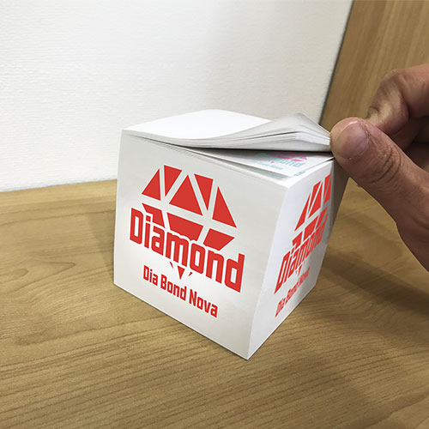
【提案書】
オリジナルブロックメモ（メモ部フルカラー・側面１色）
特徴
自宅やオフィスで重宝するブロック型のメモ帳。4側面にコーポレートカラーを鮮やかに表現したプリントが可能です。1枚ずつスムーズに剥がせるのに高強度なこだわりの糊を使用しています。
納期
納期スペース
仕様
素材：上質紙
サイズ：W80×H80㎜程度
包装：シュリンク包装
備考：印刷：メモ部/オフセット印刷 側面/シルク印刷
お見積
お見積りスペース

